Slide 1
Khởi động

Slide 2
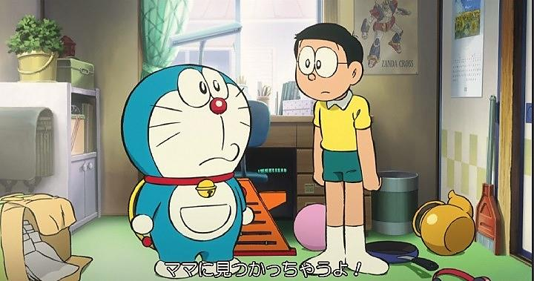



Slide 3
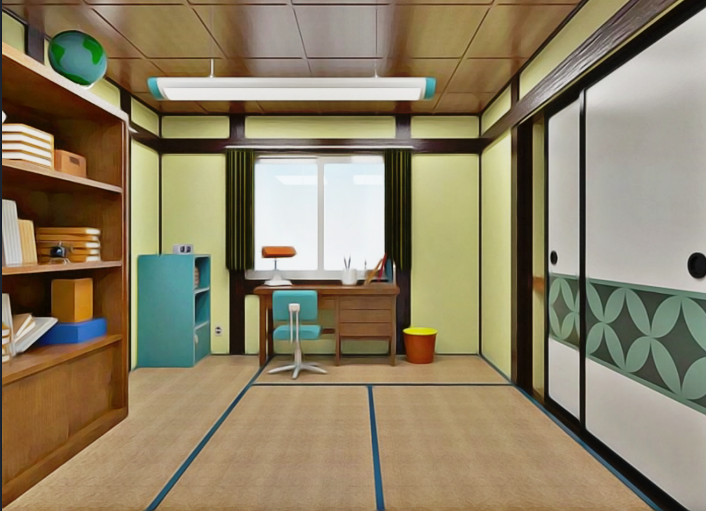

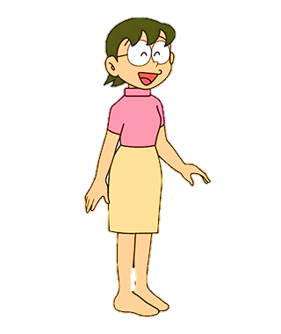


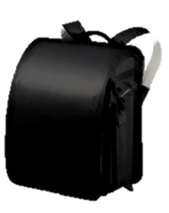

CON GIỎI LẮM !
CON ĐÃ DỌN DẸP PHÒNG CHƯA NOBITA ?

Slide 4
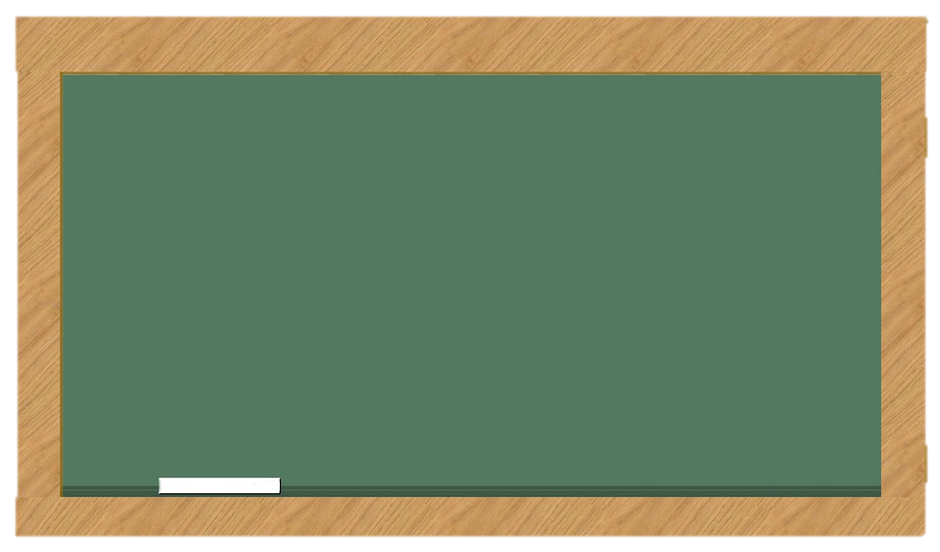







Số?
$$\frac{6}{10}$$
$$\frac{6 :2}{10 :2}$$
?
=
=
?
$$\frac{3}{5}$$

Slide 5
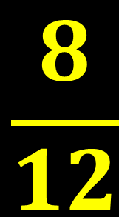


Số?
$$\frac{2}{3}$$
$$\frac{2 x 4}{3 x 4}$$
?
=
=
?
$$\frac{8}{12}$$

Slide 6


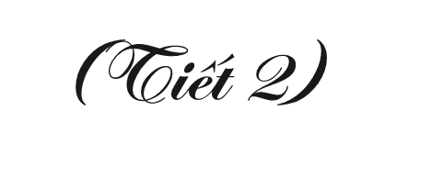

Slide 7


Slide 8
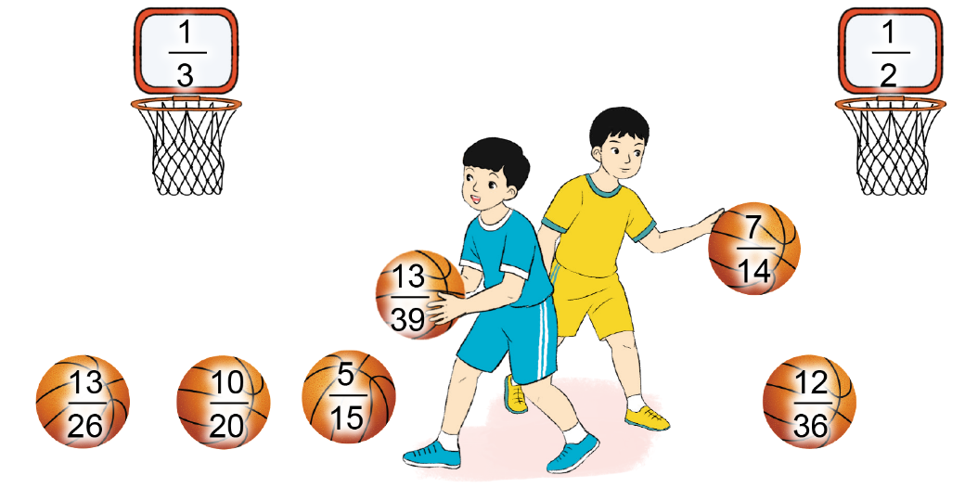
3
Chọn phân số bằng phân số đã cho:

Slide 9

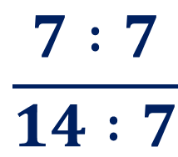


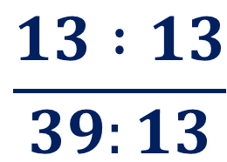


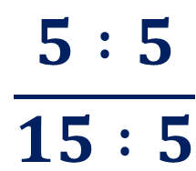





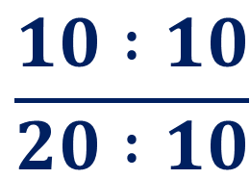
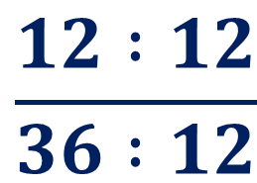
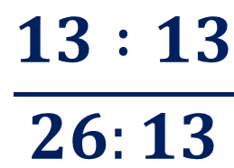


$$\frac{13}{26}$$
$$\frac{13 :13}{26:13}$$
$$\frac{1}{2}$$
$$\frac{13}{39}$$
$$\frac{13 :13}{39:13}$$
$$\frac{1}{3}$$
=
=
=
=
$$\frac{10}{20}$$
$$\frac{10 :10}{20 :10}$$
$$\frac{1}{2}$$
$$\frac{7}{14}$$
$$\frac{7 :7}{14 :7}$$
$$\frac{1}{2}$$
=
=
=
=
$$\frac{5}{15}$$
$$\frac{5 :5}{15 :5}$$
$$\frac{1}{3}$$
$$\frac{12}{36}$$
$$\frac{12 :12}{36 :12}$$
$$\frac{1}{3}$$
=
=
=
=

Slide 10


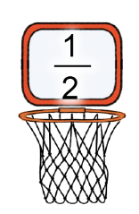







$$\frac{5}{15}$$
$$\frac{13}{39}$$
$$\frac{7}{14}$$
$$\frac{13}{26}$$
$$\frac{10}{20}$$
$$\frac{12}{36}$$

Slide 11
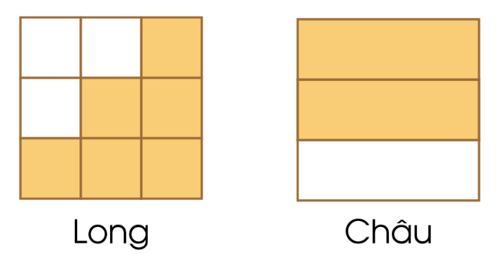
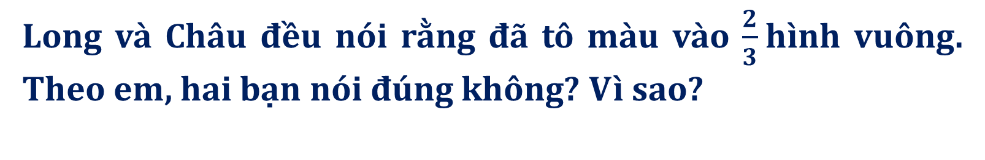

4
Long và Châu đều nói rằng đã tô màu vào $\frac{2}{3}$hình vuông. Theo em, hai bạn nói đúng không? Vì sao?
Long đã tô màu vào $\frac{6}{9}$ hình vuông.
Châu đã tô màu vào $\frac{2}{3}$ hình vuông.
Ta có $\frac{6}{9}$ = $\frac{2}{3}$
Vậy hai bạn đều nói đúng.

Slide 12
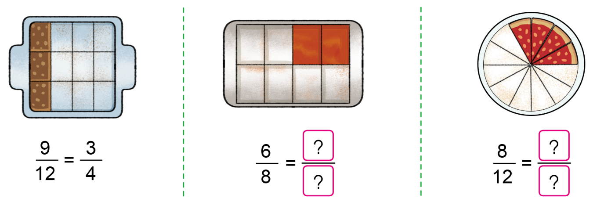
4
Tìm phân số chỉ số phần bánh đã lấy đi của mỗi hình vẽ sau (theo mẫu):
3
2
4
3

Slide 13


Slide 14


Nêu lại tính chất của phân số?
Nếu nhân cả tử số và mẫu số của một phân số với cùng một số tự nhiên khác 0 thì được một phân số bằng phân số đã cho.
Nếu chia hết cả tử số và mẫu số của một phân số cho cùng một số tự nhiên khác 0 thì được một phân số bằng phân số đã cho.

Slide 15
Dặn dò
- Ôn lại nội dung bài học
- Chuẩn bị bài mới

Slide 16



